Slide 1


UBND PHƯỜNG PHÚC LỢI
TRƯỜNG MẦM NON HOA SỮA
GIÁO ÁN PHÁT TRIỂN NHẬN THỨC
Đề tài: NBTN Củ cà rốt
Lứa tuổi : Nhà trẻ D2 ( 24 – 36 tháng)

Slide 2

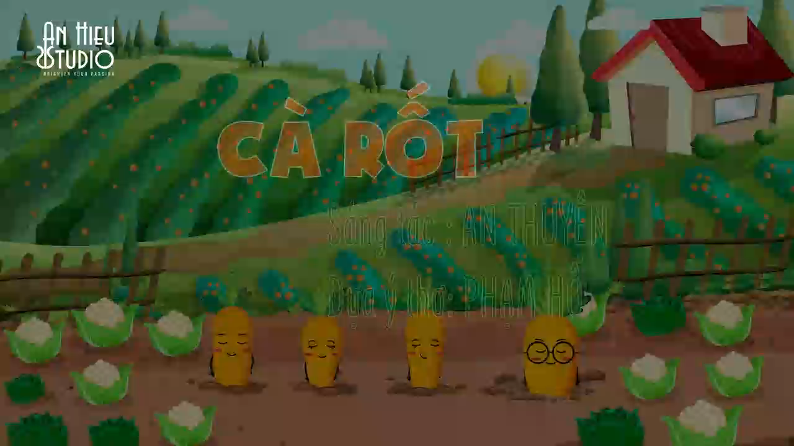
1.Ổn định : xem 1 video vui nhộn

Slide 3


2. Phương pháp:
NBTN : Củ cà rốt

Slide 4
Phần thân lá
Phần cuống
Phần củ
Củ cà rốt

Slide 5

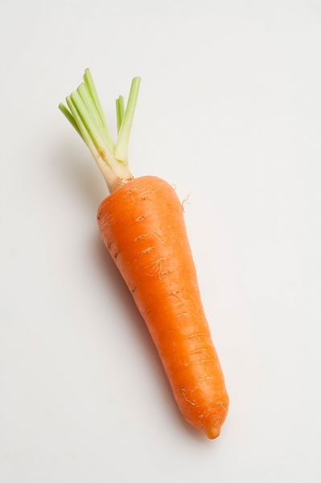
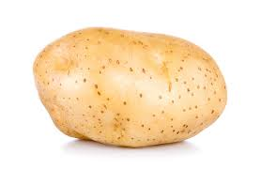
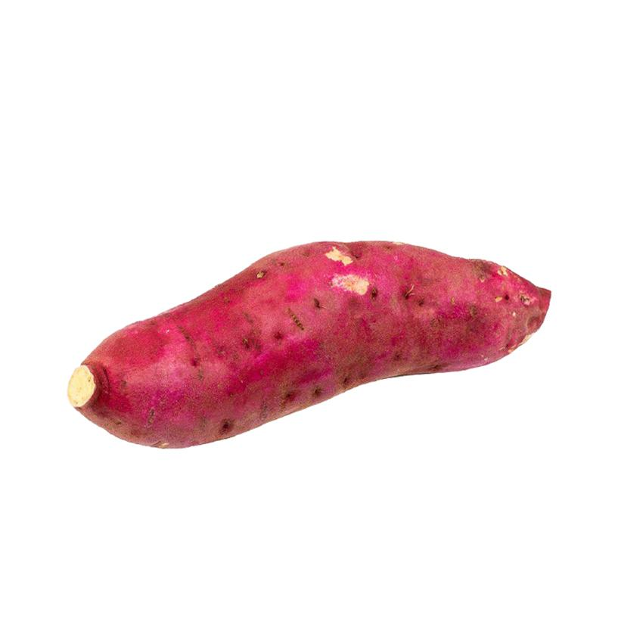
Một số loại củ bé thường gặp

Slide 6

3. Kết thúc

